Slide 1

Encuentro de Ideas para el Desarrollo del Mercado de Vivienda
Diciembre 2007

Slide 2
Banca Universal

Slide 3
Historia

Slide 4
Reseña general de las remesas a Colombia - Ordenantes
Censo 2005: 3.331.000 Colombianos viven fuera del país.
Motivadores: oportunidades laborales, económicas, seguridad, calidad de vida.
En promedio la gran mayoría de personas que han salido del país tienen entre 25 y 50 años.
Fuente: DANE Censo 2005. ESTUDIOS BID - FOMIN 2004 Receptores de Remesas en América Latina: Caso Colombiano

Slide 5
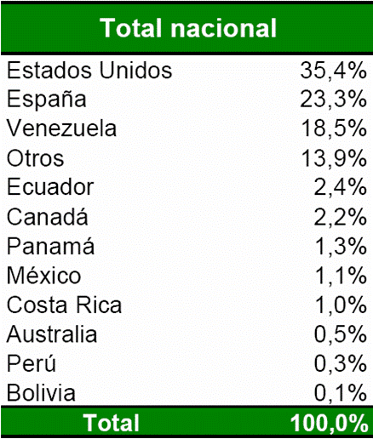
Reseña general de las remesas a Colombia - Ordenantes
Origen
Destino
Fuente: DANE Censo Colombia 2005. www.dane.gov.co

Slide 6


Beneficiarios de remesas, uso y necesidades
Reciben en promedio entre USD 300 y USD 500, en su mayoría con una frecuencia mensual (70%)
Son en su mayoría mujeres (52%).
Más del 50% tiene o ha tenido productos financieros.
Más del 80% afirma conocer y haber utilizado ATM’s.
En muchos casos no es su único ingreso, estas familias reciben un ingreso adicional por el giro del exterior con un uso específico.
68% del dinero que reciben se destina a gastos de manutención. Sin embargo hay un porcentaje interesante de ese dinero que se destina a proyectos productivos y a educación.
Prevalecen los giros direccionados a gastos específicos definidos por el ordenante.
Fuente: ESTUDIOS BID - FOMIN 2004 Receptores de Remesas en América Latina: Caso Colombiano

Slide 7
Remesas Familiares en BANCOLOMBIA
Acercamiento inicial a los Residentes en el Exterior (RE) como resultado de la participación del Banco en el mercado de Remesas Familiares.
Colocación de créditos hipotecarios a través de Brokers en los Estados Unidos y oficina de Representación en Madrid.
Participación en diferentes ferias para RE detectando variadas necesidades financieras sin satisfacer: Crédito Hipotecario, remesas, captaciones, seguros.
Consenso al interior del Banco sobre el potencial de remesas y el potencial de desarrollo de negocios derivados.

Slide 8
Productos para los beneficiarios de remesas familiares
Cuentas de ahorro
Seguros
    Vida
    Hogar
    Educativo
Planes de ahorro programado
Créditos de consumo
Créditos hipotecarios
Bancarización

Slide 9
¿Qué necesidades tienen los residentes en el exterior?
Acceso al crédito en Colombia:
  Consumo
  Hipotecario
Seguros
Productos de Ahorro
Autonomía para el manejo de sus recursos

Slide 10


¿Qué estamos haciendo para atenderlos?
Oficina de representación BANCOLOMBIA
Brokers
Brokers
Los productos son de BANCOLOMBIA en Colombia pero se refieren los clientes desde estos canales en el exterior

Slide 11
Características de los créditos a residentes en el exterior
Para residentes en Estados Unidos
Tener Status migratorio legalizado.
Edad de 23 a 69 años.
Experiencia laboral de 1 año para empleados y 2 años para independientes.
Valor comercial mínimo de la vivienda a Financiar: 73 SMMLV tanto para vivienda como diferente de vivienda
Plazo: Mínimo 5 años y Máximo 10 años tanto para pesos como UVR.
Porcentaje máximo de financiación: 70% del valor comercial del inmueble.
Para residentes en España
Tener Status migratorio legalizado o en proceso de legalización.
Edad de 23 a 69 años.
Experiencia laboral de 1 año para empleados y 2 años para independientes.
Valor comercial mínimo de la vivienda a Financiar: 73 SMMLV tanto para vivienda como diferente de vivienda
Plazo: Mínimo 5 años y Máximo 10 años tanto para pesos como UVR.
Porcentaje máximo de financiación: 70% del valor comercial del inmueble para clientes que tengan status migratorio legalizado. Para clientes en proceso de legalización el 60% del valor comercial del inmueble

Slide 12
Conclusiones
El crecimiento continuo en las remesas recibidas por Colombia, genera grandes oportunidades para la banca de profundizar este mercado.
El emigrante continua con fuertes vínculos con su país de origen, lo que significa que no sólo quiere ahorrar, sino conseguir un patrimonio: vivienda o empezar algún proyecto productivo.
Existen limitantes cambiarias para desarrollar más este mercado. (Restricciones de cuentas para no residentes)
El desarrollo del mercado de vivienda a través de las remesas de trabajadores, impulsa el crecimiento económico de la nación.

